Slide 1





放物線
放物線は直線と同様に方程式で定義することができます。
直線と違うところは、形状によって方程式が変わることです。
■対象軸が鉛直な放物線
$$y=a{(x−h)}^{2}+k$$
頂点座標が$(h,k)$となり対象軸が$x=h$
■対象軸が水平な放物線
$$x=a{(y−k)}^{2}+h$$
頂点座標が$(h,k)$となり対象軸が$y=k$
$$(h,k)$$
$$x=h$$
$$(h,k)$$
$$y=k$$

Slide 2
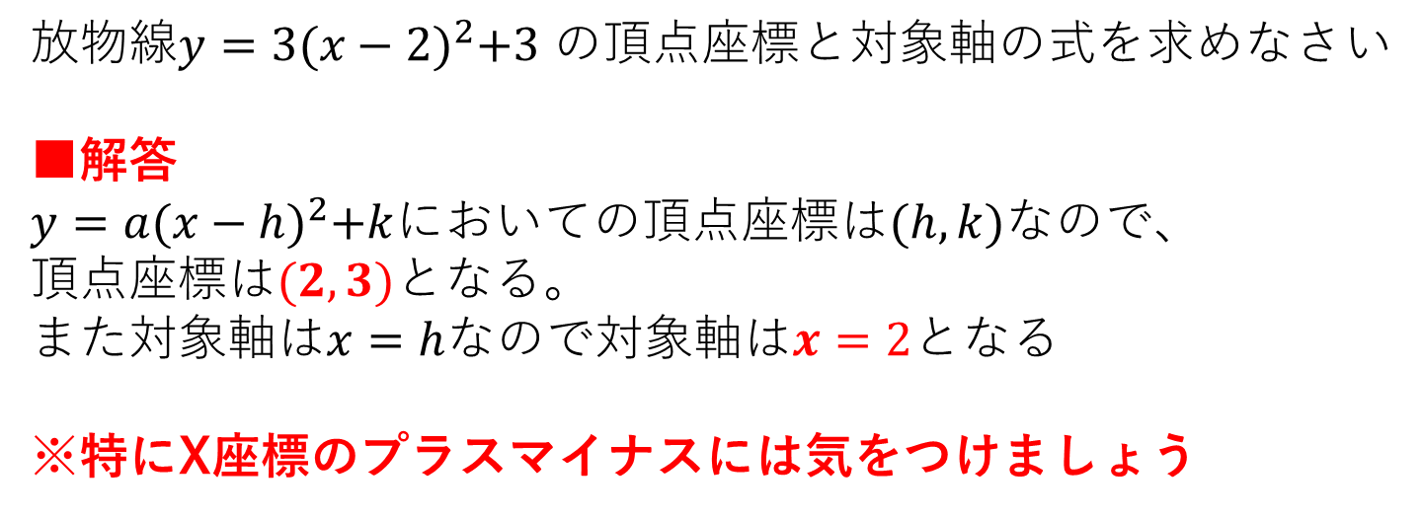
放物線 例題
放物線$y=3{(x−2)}^{2}+3$ の頂点座標と対象軸の式を求めなさい
■解答
$y=a{(x−h)}^{2}+k$においての頂点座標は$(h,k)$なので、
頂点座標は$(2, 3)$となる。
また対象軸は$x=h$なので対象軸は$x=2$となる
※特にX座標のプラスマイナスには気をつけましょう

Slide 3
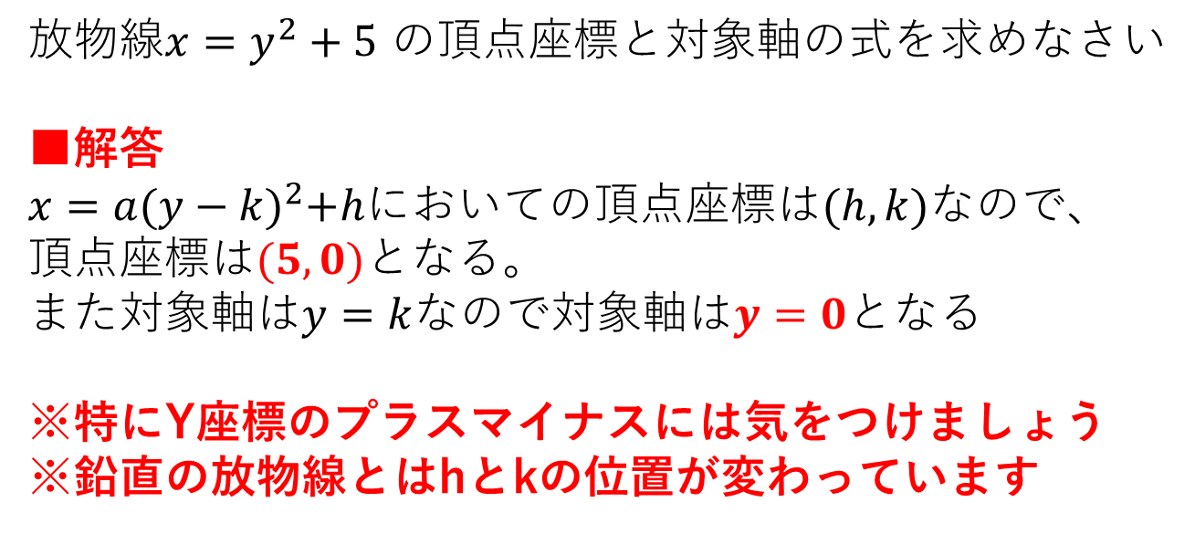
放物線 例題
放物線$x=y^{2}+5$ の頂点座標と対象軸の式を求めなさい
■解答
$x=a{(y−k)}^{2}+h$においての頂点座標は$(h,k)$なので、
頂点座標は$(5, 0)$となる。
また対象軸は$y=k$なので対象軸は$y=0$となる
※特にY座標のプラスマイナスには気をつけましょう
※鉛直の放物線とはhとkの位置が変わっています

Slide 4
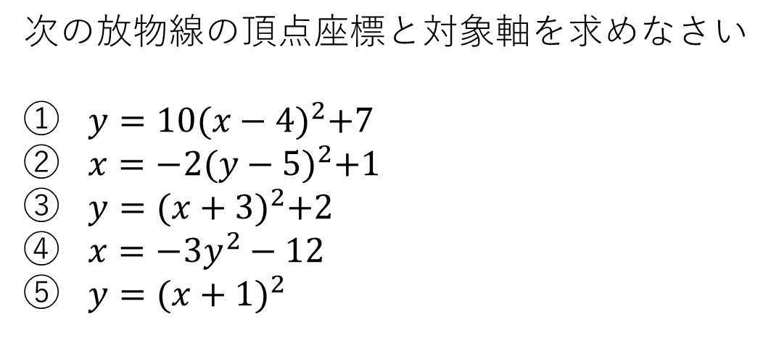
放物線 練習
次の放物線の頂点座標と対象軸を求めなさい
$y=10{(x−4)}^{2}+7$
$x=−2{(y−5)}^{2}+1$
$y={(x+3)}^{2}+2$
$x=−3y^{2}−12$
$y={(x+1)}^{2}$

Slide 5

放物線 補足
直線の坂道と同様に、
ゲームではキャラクターなどを放物線上に移動させるときに必要です。
Y座標を27に押し上げる
X座標が2だったら
$y={(x+3)}^{2}+2$の山

